Slide 1


Slide 2





หัวข้อเรื่อง
6.1 คำสั่ง If
6.2 การออกแบบโปรแกรมเชิงวัตถุเบื้องต้นเพื่อประยุกต์ในงานธุรกิจ โดยใช้คำสั่งโครงสร้าง If และ If...else

Slide 3
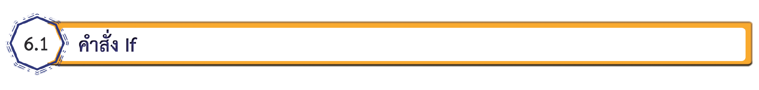

คำสั่ง if เป็นโครงสร้างที่ใช้ควบคุมการทำงานของคำสั่งอื่น ๆ ภายใต้เงื่อนไข (condition) ที่กำหนดการใช้งานจะมีสองรูปแบบดังนี้
6.1.1 รูปแบบที่ 1 If
จากการรูปแบบการใช้งานด้านล่าง คำสั่ง statement จะถูกเรียกทำงานก็ต่อเมื่อนิพจน์ทางตรรกศาสตร์ที่กำหนดเป็น condition มีค่าเป็นจริง
if (condition)
statement; // executed if the condition is true

Slide 4
เนื่องจากโครงสร้างข้างต้นจะอนุญาตให้เรากำหนดเงื่อนไขให้กับคำสั่งเพียงคำสั่งเดียวเท่านั้นอย่างไรก็ตาม หากมีคำสั่งมากกว่าหนึ่งภายใต้เงื่อนไขเดียวกัน คำสั่งเหล่านี้สามารถถูกจัดกลุ่มให้เป็นเสมือนคำสั่งเดียวได้โดยการครอบคำสั่งทั้งหมดด้วยวงเล็บปีกกา ({...})
if (condition) {
statement1; // executed if the condition is true
statement2; // executed if the condition is true
statement3; // executed if the condition is true
:
}

Slide 5
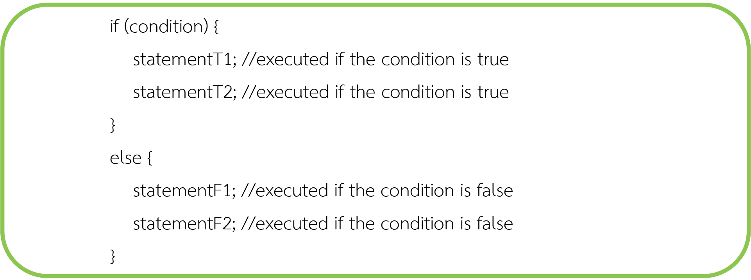
6.1.2 รูปแบบที่ 2 If...else
คำสั่ง statement1 จะถูกเรียกทำงานเมื่อนิพจน์ในตำแหน่ง condition มีค่าเป็นจริง หากนิพจน์ดังกล่าวมีค่าเป็นเท็จ คำสั่ง statement2 จะถูกเรียกทำงานแทน
if (condition)
statement1; //executed if the condition is true
else
statement2; //executed if the condition is false
ดังนั้น เราจึงสามารถใช้งานคำสั่ง if...else ร่วมกับวงเล็บปีกกาหากมีคำสั่งที่ต้องการให้ทำงานภายใต้เงื่อนไขมากกว่าหนึ่ง

Slide 6
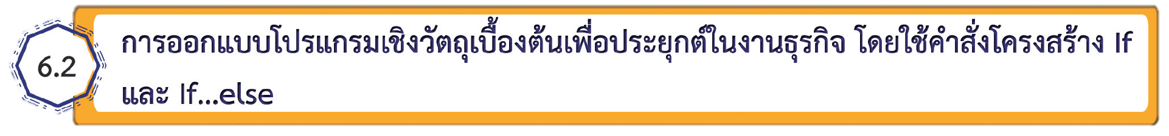
6.2.1 ตัวอย่างที่ 1
บริษัท วีระ อิเล็กทรอนิกส์ จำกัด ต้องการคำนวณหาส่วนลดของสินค้าของบริษัท โดยมีเงื่อนไขในการคำนวณหาส่วนลดดังนี้
ถ้าซื้อน้อยกว่า 500 บาท ไม่ลดราคา (หมายถึงน้อยกว่าหรือเท่ากับ 499)
ถ้าซื้อระหว่าง 500–2,000 บาท ให้ส่วนลด 3%
ถ้าซื้อระหว่าง 2,001–4,000 บาท ให้ส่วนลด 5%
ถ้าซื้อระหว่าง 4,001–6,000 บาท ให้ส่วนลด 7%
ถ้าซื้อมากกว่า 6,000 บาทขึ้นไป ให้ส่วนลด 10%
รายละเอียดข้อมูลประกอบด้วย รหัสสินค้า, รายการสินค้า, จำนวนสินค้า, ราคาสินค้า, ราคารวม, ส่วนลดสินค้า, ราคาหลังหักส่วนลด

Slide 7
โค้ดโปรแกรม
using System;
using System.Collections.Generic;
using System.Linq;
using System.Text;
namespace ConsoleApplication9
{
class Program
{
static void Main(string[] args)
{
int code, quantity;
string name;
double price, total, discount, nettotal;
Console.WriteLine("=====================================");
Console.WriteLine(" Program Receipt ");
Console.WriteLine("=====================================");
Console.Write("Please code Enter = ");

Slide 8
code = int.Parse(Console.ReadLine());
Console.Write("Please name Enter = ");
name = Console.ReadLine();
Console.Write("Please quantity Enter = ");
quantity = int.Parse(Console.ReadLine());
Console.Write("Please price Enter = ");
price = double.Parse(Console.ReadLine());
total = quantity * price;
if (total < 500)
discount = total * 0;
else if (total < 2001)
discount = total * 0.03;
else if (total < 4001)
discount = total * 0.05;
else if (total < 6001)
discount = total * 0.07;
else discount = total * 0.10;

Slide 9

nettotal = total - discount;
Console.WriteLine("=====================================");
Console.WriteLine("total = {0:##,###.00}", total);
Console.WriteLine("discount = {0:##,###.00}", discount);
Console.WriteLine("nettotal = {0:##,###.00}", nettotal);
Console.WriteLine("=====================================");
Console.ReadKey();
}
}
}

Slide 10
ผลลัพธ์โปรแกรม
==========================================================
Promgram Receipt
==========================================================
Please code Enter = 1001
Please name Enter = computer
Please quantity Enter = 1
Please price Enter = 20000
==========================================================
total = 20,000. 00
discount = 2,000. 00
nettotal = 18,000. 00
==========================================================

Slide 11
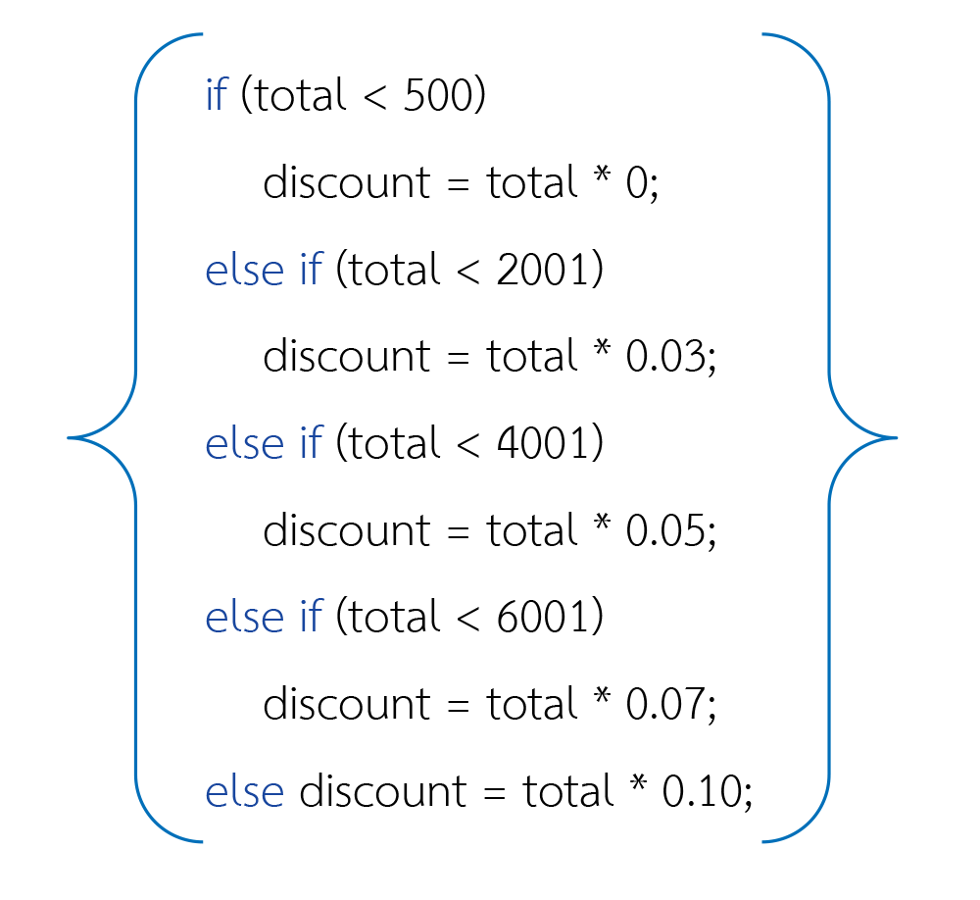
อธิบายโปรแกรม

Slide 12
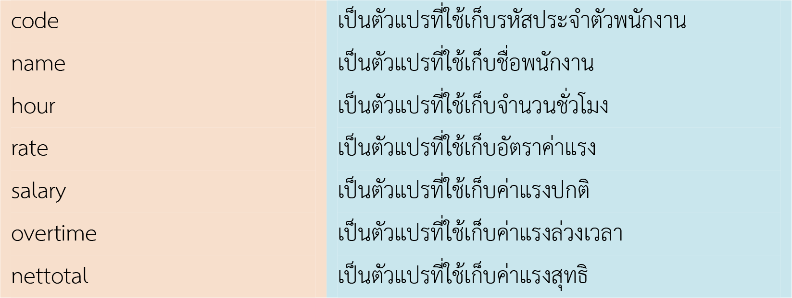
6.2.2 ตัวอย่างที่ 2
บริษัท ขนิษฐา คอมพิวเตอร์ จำกัด ต้องการคำนวณหาค่าแรง และค่าแรงล่วงเวลา รายละเอียดของข้อมูลมีดังนี้ รหัสประจำตัวพนักงาน ชื่อพนักงาน จำนวนชั่วโมง อัตราค่าแรง ค่าแรง ค่าแรงล่วงเวลาค่าแรงสุทธิ
โดยมีเงื่อนไขในการคิดค่าแรงดังนี้ ถ้าจำนวนชั่วโมงน้อยกว่าหรือเท่ากับ 8 ชั่วโมง คิดเป็นค่าแรงปกติ และไม่มีค่าแรงล่วงเวลา ถ้าจำนวนชั่วโมงเกิน 8 ชั่วโมง คิดเป็นค่าแรงล่วงเวลา โดยให้คิดอัตราค่าแรงล่วงเวลาเป็นครึ่งหนึ่งของค่าแรงปกติ

Slide 13
โค้ดโปรแกรม
using System;
using System.Collections.Generic;
using System.Linq;
using System.Text;
namespace ConsoleApplication10
{
class Program
{
static void Main(string[] args)
{
int code,hour;
string name;
double rate,salary,overtime,nettotal;
Console.WriteLine("=====================================");
Console.WriteLine(" Program Salary ");
Console.WriteLine("=====================================");
Console.Write("Please code Enter = ");

Slide 14
code = int.Parse(Console.ReadLine());
Console.Write("Please name Enter = ");
name = Console.ReadLine();
Console.Write("Please hour Enter = ");
hour = int.Parse(Console.ReadLine());
Console.Write("Please rate Enter = ");
rate = double.Parse(Console.ReadLine());
If (hour <= 8)
{
salary = rate * hour;
overtime = 0;
nettotal = salary + overtime;
Console.WriteLine("salary = {0:##,###.00}", salary);
Console.WriteLine("overtime = {0:##,###.00}", overtime);
Console.WriteLine("nettotal = {0:##,###.00}", nettotal);
Console.WriteLine("===================================");
}
else if (hour > 8)
{

Slide 15
salary = rate * 8;
overtime = (hour - 8) * rate / 2;
nettotal = salary + overtime;
Console.WriteLine("salary = {0:##,###.00}",salary);
Console.WriteLine("overtime = {0:##,###.00}",overtime);
Console.WriteLine("nettotal = {0:##,###.00}", nettotal);
Console.WriteLine("===================================");
}
Console.ReadKey();
}
}
}

Slide 16
ผลลัพธ์โปรแกรม (ทำงานไม่เกิน 8 ชั่วโมง)
==========================================================
Promgram Salary
==========================================================
Please code Enter = 1234
Please name Enter = waraporn
Please hour Enter = 8
Please rate Enter = 200
salary = 1,600. 00
overtime = . 00
nettotal = 1,600. 00
==========================================================

Slide 17
ผลลัพธ์โปรแกรม
(ทำงาน 8 ชั่วโมง ส่วนที่เกิน 8 ชั่วโมง คิดเป็นค่าแรงล่วงเวลา overtime โดยคิดเป็นครึ่งหนึ่ง
ของค่าแรงปกติ)
==========================================================
Promgram Salary
==========================================================
Please code Enter = 12345
Please name Enter = waraporn
Please hour Enter = 9
Please rate Enter = 200
salary = 1,600. 00
overtime = 100. 00
nettotal = 1,700. 00
==========================================================

Slide 18
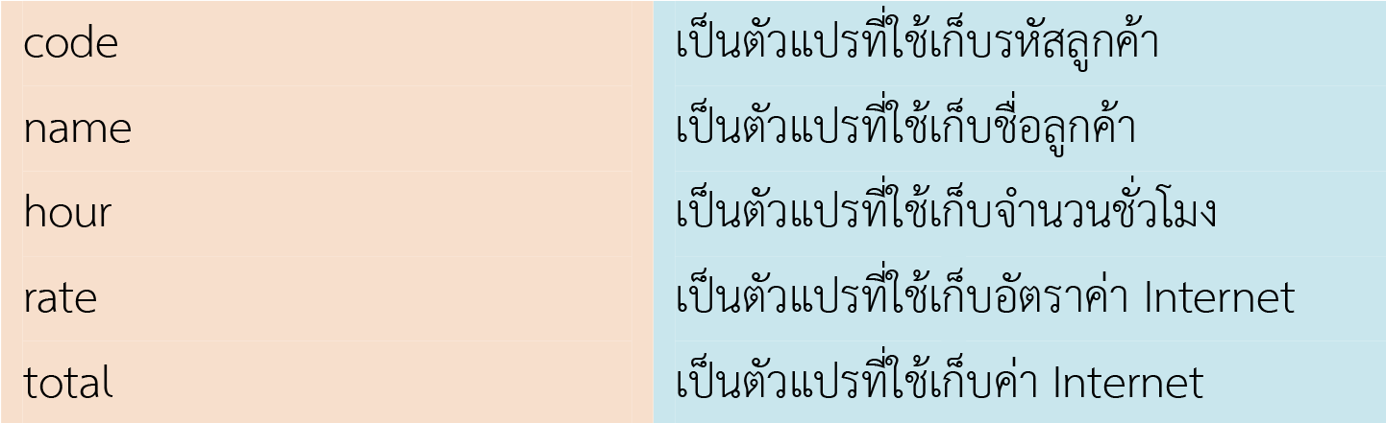
6.2.3 ตัวอย่างที่ 3
ให้คำนวณหาค่าเช่าชั่วโมง Internet Café แห่งหนึ่ง โดยมีรายละเอียดการคิดค่าบริการดังนี้
คำนวณหาค่าเช่าชั่วโมงการเล่นของลูกค้าแต่ละคน โดยมีหลักเกณฑ์ดังนี้
ถ้า ชั่วโมงการเล่น 0–2 ชั่วโมง คิดค่าเช่าชั่วโมงละ 20 บาท
ถ้า ชั่วโมงการเล่น 3–5 ชั่วโมง คิดค่าเช่าชั่วโมงละ 15 บาท
ถ้า ชั่วโมงการเล่น มากกว่า 5 ชั่วโมงขึ้นไป คิดค่าเช่าชั่วโมงละ 10 บาท

Slide 19
โค้ดโปรแกรม
using System;
using System.Collections.Generic;
using System.Linq;
using System.Text;
namespace ConsoleApplication11
{
class Program
{
static void Main(string[] args)
{
int code, hour;
string name;
double rate, total;
Console.WriteLine("=====================================");
Console.WriteLine(" Program Internet Cafe ");
Console.WriteLine("=====================================");

Slide 20
Console.Write("Please code Enter = ");
code = int.Parse(Console.ReadLine());
Console.Write("Please name Enter = ");
name = Console.ReadLine();
Console.Write("Please hour Enter = ");
hour = int.Parse(Console.ReadLine());
if (hour <= 2)
{
rate = 20;
total = hour * rate;
Console.WriteLine("rate = {0:##,###.00}", rate);
Console.WriteLine("total = {0:##,###.00}", total);
Console.WriteLine("===================================");
}
else if (hour <= 5)
{
rate = 15;
total = hour * rate;
Console.WriteLine("rate = {0:##,###.00}", rate);
Console.WriteLine("total = {0:##,###.00}", total);
Console.WriteLine("===================================");

Slide 21
}
else if (hour > 5)
{
rate = 10;
total = hour * rate;
Console.WriteLine("rate = {0:##,###.00}", rate);
Console.WriteLine("total = {0:##,###.00}", total);
Console.WriteLine("===================================");
}
Console.ReadKey();
}
}
}

Slide 22
ผลลัพธ์โปรแกรม เมื่อใช้ Internet 2 ชั่วโมง คิดชั่วโมงละ 20 บาท
==========================================================
Promgram internrt Cafe
==========================================================
Please code Enter = 12345
Please name Enter = waraporn
Please hour Enter = 2
rate = 20. 00
total = 40. 00
==========================================================

Slide 23
ผลลัพธ์โปรแกรม เมื่อใช้ Internet มากกว่า 2 ชั่วโมง แต่ไม่เกิน 5 ชั่วโมง คิดชั่วโมงละ 15 บาท
==========================================================
Promgram internrt Cafe
==========================================================
Please code Enter = 12345
Please name Enter = waraporn
Please hour Enter = 5
rate = 15. 00
total = 75. 00
==========================================================

